Slide 1
Ассоциация УЦСС
ОБУЧЕНИЕ ПРОЕКТИРОВАНИЮ в соответствии с ЕВРОКОДАМИ
ДОСТУПНЫЙ СКЛАДСКОЙ СОРТАМЕНТ МЕТАЛЛОПРОКАТА
Ковалевская Эльвира
Главный инженер проектов УЦСС
+38067 452 44 60

Slide 2
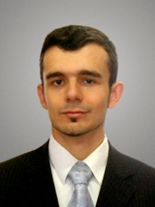
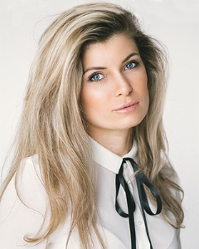
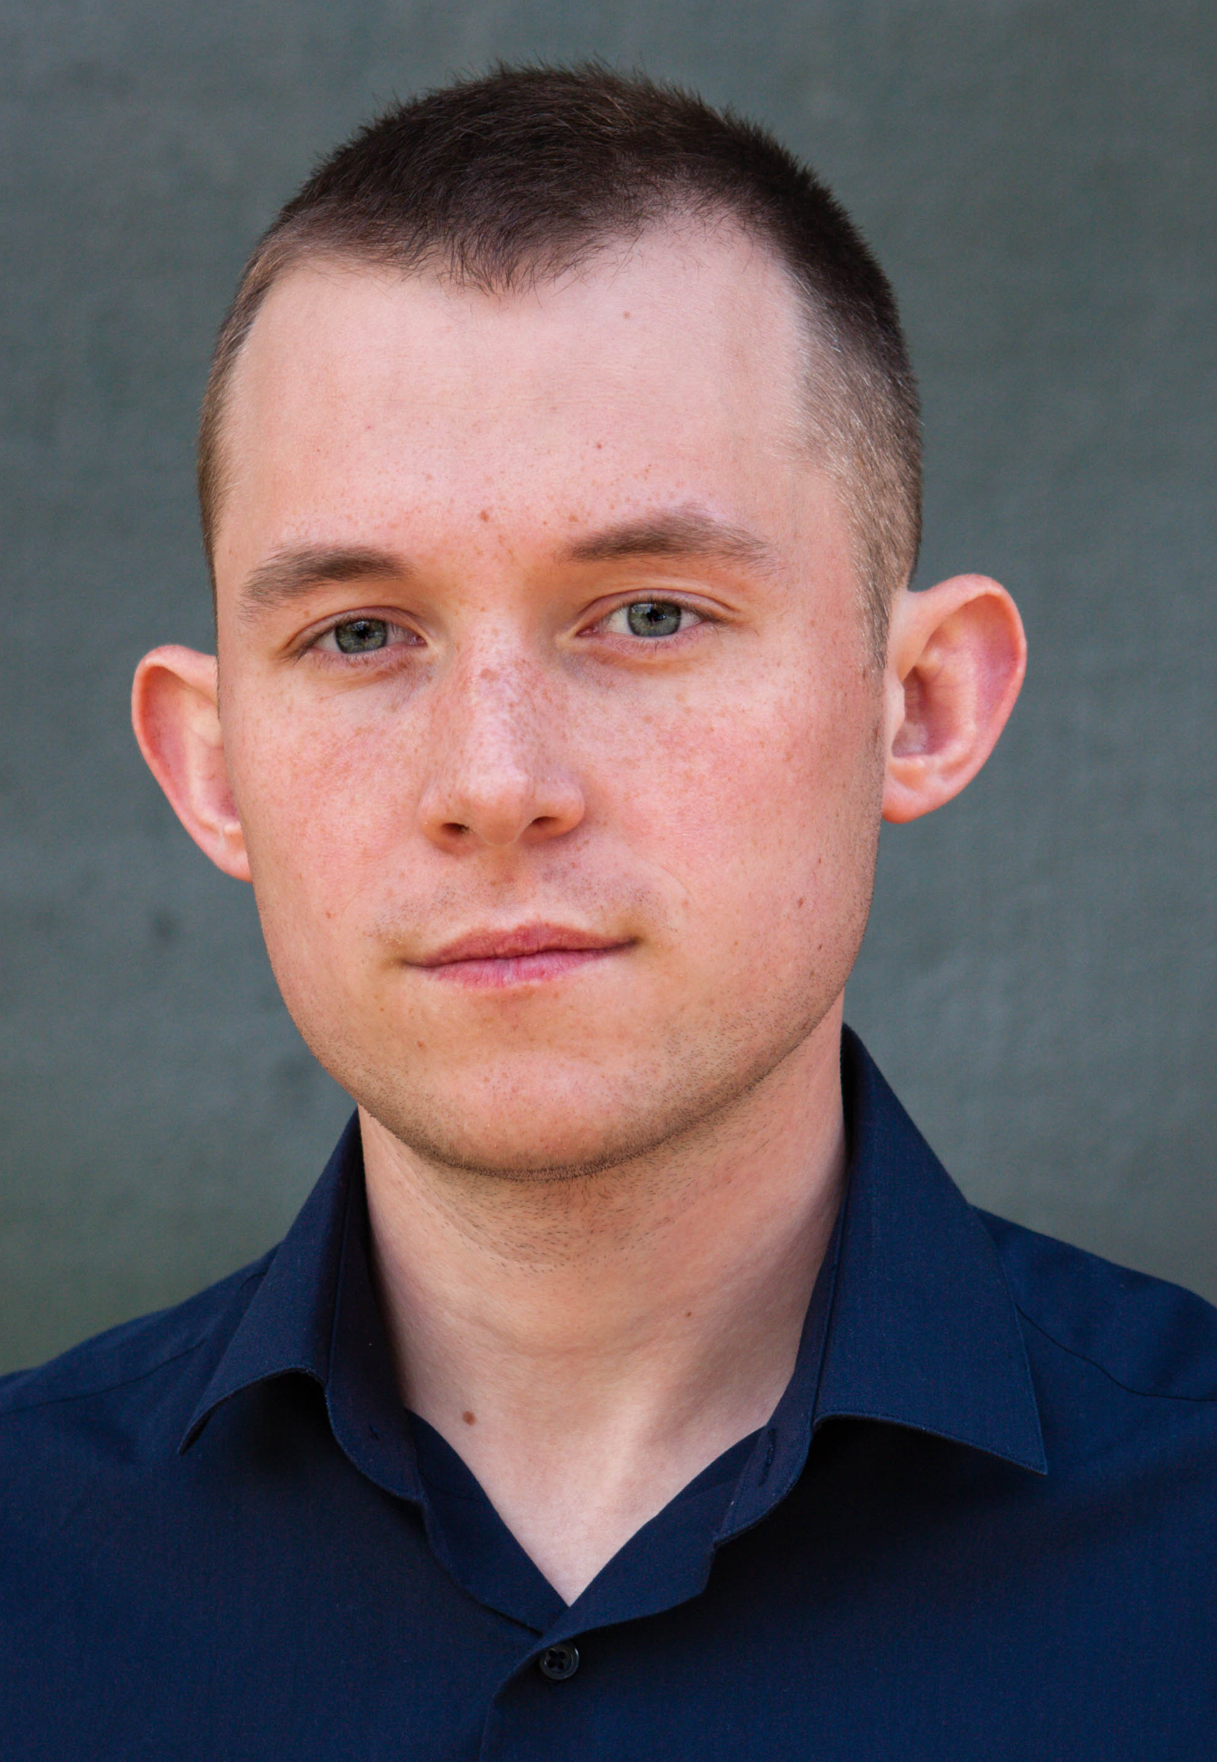
www.uscc.ua
Консультирование по вопросам проектирования, строительства, огнезащиты стальных конструкций
Концепции проектов
Тендеры среди участников УЦСС
Презентации – лучшие практики металлостроительства
Нормативно-техническая деятельность (ДБНы, ДСТУ, ДСТУ EN)
Публикации, пособия, брошюры
Обучение и переподготовка проектировщиков, сертификация по Еврокодам
Проведение семинаров, форумов, лекций, презентаций
Национальный архитектурный студенческий конкурс STEEL FREEDOM
Артем Билык к.т.н., ГИП
ИНЖЕНЕРНЫЙ ЦЕНТР УЦСС
Эльвира Ковалевская, ГИП
Александр Вдовкин,
инженер-конструктор

Slide 3
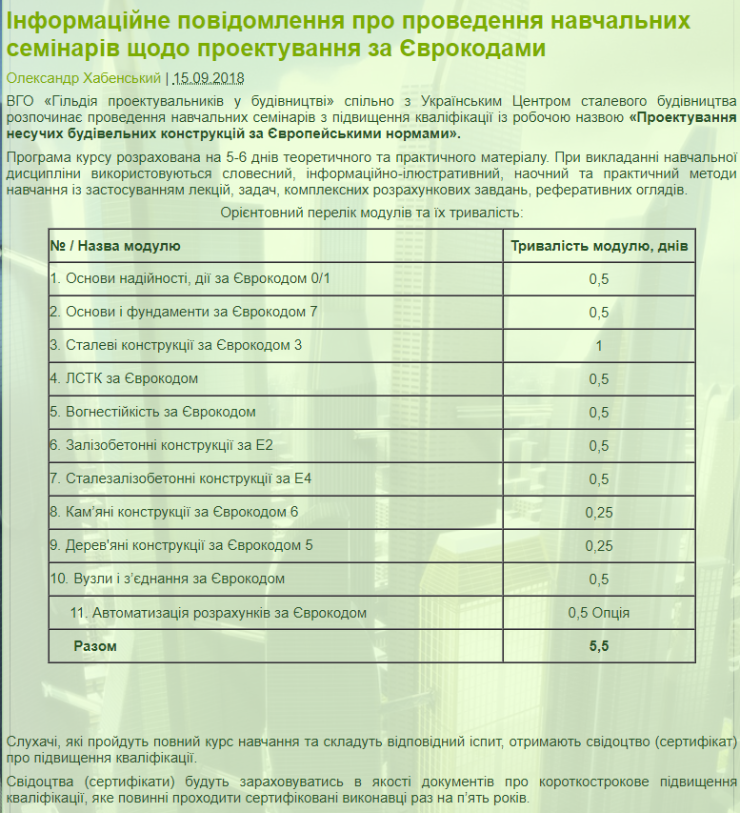
Курс
Проектирование несущих строительных конструкций в соответствии с Еврокодами
ИНЖЕНЕРНЫЙ ЦЕНТР УЦСС
В рамках повышения квалификации в Гильдии проектировщиков

Slide 4
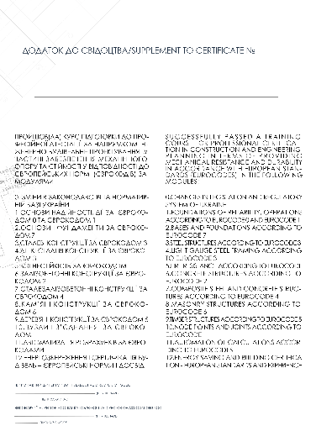
Курс
Проектирование несущих строительных конструкций в соответствии с Еврокодами
АССОЦИАЦИЯ УЦСС
Двуязычное свидетельство к квалификационному сертификату
Приложение к Свидетельству з перечнем прослушанных модулей
Первая группа прошла обучение – 26.11.2018 - 01.12.2018

Slide 5
Программа курса по проектированию в соответствии с Еврокодами
Разработана кафедрой металлических и деревянных конструкций КНУБА
Длительность обучения– 5,5 дня, 35 часа
Количество модулей – 12
ИНЖЕНЕРНЫЙ ЦЕНТР УЦСС
Основи надійності за Єврокодом 0. Дії за Єврокодом
Основи і фундаменти за Єврокодом 7
Сталеві конструкції за Єврокодом 3 (Частина 1, Частина 2)
ЛСТК за Єврокодом
Вогнестійкість за Єврокодом (Частина 1, Частина 2)
Залізобетонні конструкції за Єврокодом 2
Сталезалізобетонні конструкції за Єврокодом 4
Кам’яні конструкції за Єврокодом 6
Дерев'яні конструкції за Єврокодом 5
Вузли і з’єднання за Єврокодом
Автоматизація розрахунків за Єврокодом
Енергозбереження і сертифікація будівель – Європейські норми і досвід

Slide 6
Курс: Проектирование несущих строительных конструкций по Еврокодам
Разработчики и лекторы учебных материалов:
Адаменко Виктор | К.т.н., доцент кафедры железобетонных конструкций КНУСА
Билык Артем | к.т.н., доцент кафедри МДК КНУБА, Голова інженерного Центру УЦСБ
Бут Максим | в.о. главы Киевской области ВуГІП, начальник отдела расчётов зданий и сооружений АО "КІЕП«, ведущий инженер-проектировщик МОС, ведущий эксперт МОС, эксперт по техническому обследованию
Калафат Константин | Руководитель Комитета по огнезащите УЦСС, член ТК25, ТК304, ТК-315
Ковалевская Эльвира | ГИП Инженерного центра УЦСС
Корниенко Николай Васильевич | к.т.н., профессор кафедры основ и фундаментов КНУСА
Постернак Алексей | Ассистент кафедры железобетонных и каменных конструкций
Пикуль Анатолий | преподаватель кафедры МДК КНУСА, Руководитель инженерного центра УЦСС
Семко Владимир | д.т.н., Полтавський национальный технический университет
ИНЖЕНЕРНЫЙ ЦЕНТР УЦСС

Slide 7
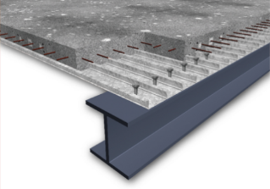
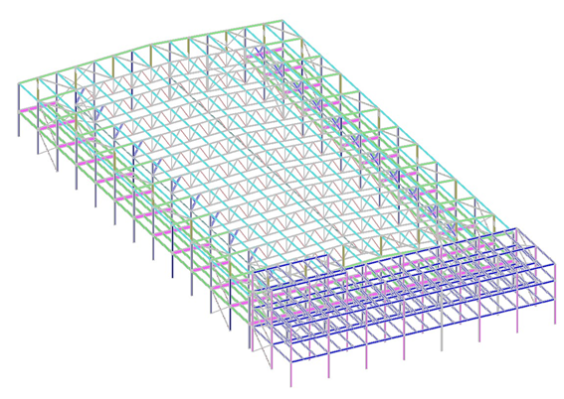
КОНЦЕПЦИЯ ПРОЕКТА
Применение эффективных решений
1. Концепция:
Исходные данные
Архитектурно-планировочные решения
Нагрузки и воздействия
Конструктивные решения
Типичные конструктивные узлы
Противопожарная и антикоррозийная защита стальных конструкций
Экономический анализ, график строительства
Выводы
Композитная работа балок
Консоли
Увеличенные пролеты балок
ИНЖЕНЕРНЫЙ ЦЕНТР УЦСС
Конструктивное решение с минимальной металлоемкостью;
Применение высокопрочных марок стали;
Применение современных конструктивных решений;
При необходимости консалтинг и расчет огнезащиты
2. Передача концепции заказчику
3. Передача расчетной модели по запросу

Slide 8
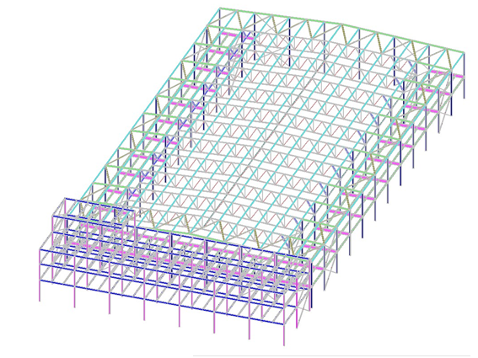
Модульный блок 42х72м:
три пролета - 6м, 30м и 6м в одном направлении;
двенадцать пролетов по 6м в другом направлении;
шаг рам – 6 м;
высота ферм покрытия - 2,4м;
шаг прогонов покрытия – 3м;
ИНЖЕНЕРНЫЙ ЦЕНТР УЦСС

Slide 9
Тип перерізу | Назва | СМЦ | Старий тонаж, т | Новий тонаж, т | Збільшення ваги, %
Двутавр | 20К1 | Зварний | 10,40 | 10,40 | 7,08
 | 23К1 | Зварний | 28,37 | 28,37
 | 26Б1 | 24М | 6,05 | 8,27
 | 30Б1 | 30 | 40,67 | 45,12
 | 35Б2 | 36 | 36,12 | 40,53
Швеллер | 160х160х10 | ---- | 23,06 | 23,06
Кутик | 50х4 |  | 1,45 | 1,45
 | 70х4 | 63х5 | 4,50 | 3,62
 | 75х5 |  | 3,87 | 3,87
 | 100х7 | 100х8 | 12,07 | 13,69
 | 110х7 | 125х8 | 9,78 | 12,72
 | 120х8 |  | 9,76 | 10,22
 | 125х8 |  | 4,15 | 4,15
 | 150х10 | 160х10 | 4,57 | 4,89
 | 220х14 | ---- | 8,93 | 8,93
Зварний |  |  | 15,77 | 15,77
Загальна вага (з урахуванням коеф.) |  |  | 252,45 | 270,32
ИНЖЕНЕРНЫЙ ЦЕНТР УЦСС

Slide 10
ДОСТУПНЫЙ СКЛАДСКОЙ СОРТАМЕНТ МЕТАЛЛОПРОКАТА
Проблема для конструктора – наличие актуальной информации об имеющемся на складах сортамент металла
*Позиции импортного производства 208 с 252 тонн
Что влечет за собой применение в проекте отсутствующих на складах позиций сортамета:
Перепроектирование;
Пересогласование;
Удорожание;
Задержка сроков выполнения проекта;
Отказ заказчика от работы с металлом в принципе.
ИНЖЕНЕРНЫЙ ЦЕНТР УЦСС

Slide 11
ДОСТУПНЫЙ СКЛАДСКОЙ СОРТАМЕНТ МЕТАЛЛОПРОКАТА
ИНЖЕНЕРНЫЙ ЦЕНТР УЦСС

Slide 12
ДОСТУПНЫЙ СКЛАДСКОЙ СОРТАМЕНТ МЕТАЛЛОПРОКАТА
ИНЖЕНЕРНЫЙ ЦЕНТР УЦСС

Slide 13
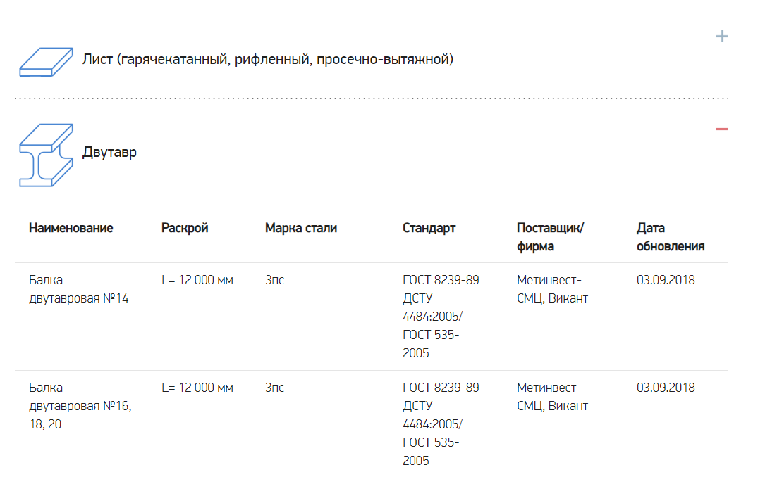
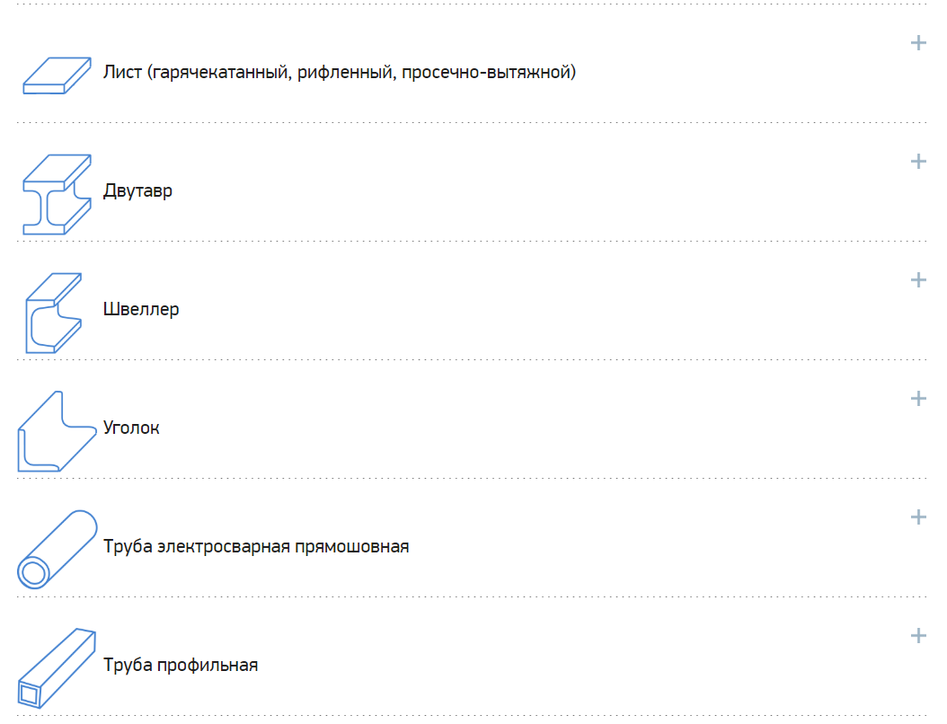
ДОСТУПНЫЙ СКЛАДСКОЙ СОРТАМЕНТ МЕТАЛЛОПРОКАТА
На сайте УЦСС размещен каталог сортамента, который постоянно есть в наличии на складах металлотрейдеров Украины
ИНЖЕНЕРНЫЙ ЦЕНТР УЦСС
Для просмотра нажмите на "+"

Slide 14
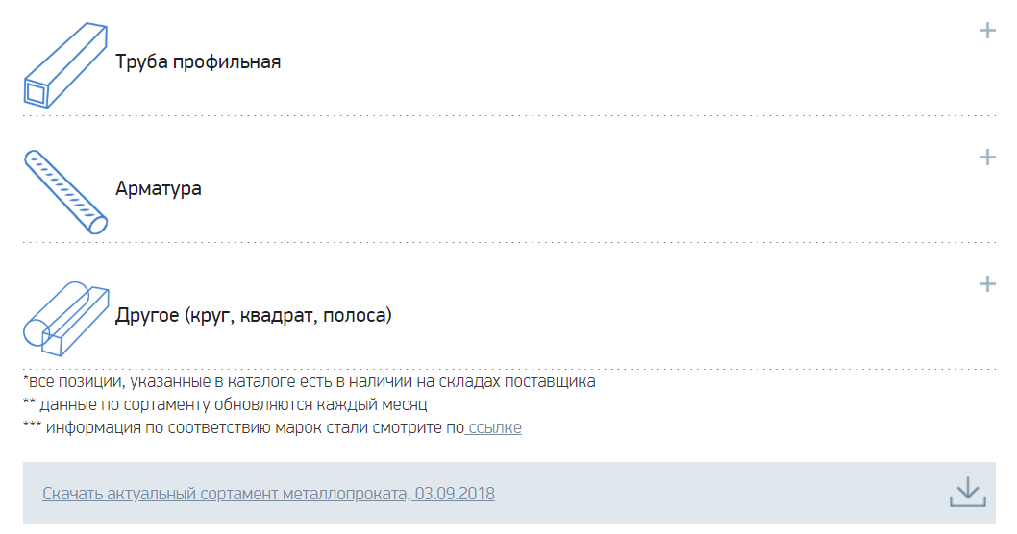
ДОСТУПНЫЙ СКЛАДСКОЙ СОРТАМЕНТ МЕТАЛЛОПРОКАТА
https://www.uscc.ua/ru/tekhnicheskaya-podderzhka/sortament-metalloprokata
При проектировании металлоконструкций УЦСС рекомендует ориентироваться на данный сортамент
ИНЖЕНЕРНЫЙ ЦЕНТР УЦСС
По ссылке внизу страницы можно скачать файл на свой компьютер.

Slide 15
ДОСТУПНЫЙ СКЛАДСКОЙ СОРТАМЕНТ МЕТАЛЛОПРОКАТА
Консультации по срокам и минимальным объемам поставки не складского сортамента:
Компания Метинвест-СМЦ Александр Гринь +38 (067) 225 68 91 a.n.grin@metinvestholding.com Компания Викант Смирнова Юлия +38(067) 539 10 56 j.smirnova@vikant.com.ua
Копия:
ekovalevskaya@uscc.ua
ИНЖЕНЕРНЫЙ ЦЕНТР УЦСС

